Slide 1
Szeretettel üdvözlünk!
Fogyatékosság és önálló életvitel
multiplikátor találkozó

Slide 2
A mai napunk:
Megérkezés, rövid bemutatkozás, elvárások a mai naptól
Az Indeed projekt bemutatása
Vita: van-e ma még jogosultsága a szegregációnak? Pro és kontra.
SZÜNET: enni, innivaló
Beszélgetés: minden probléma közös?
Kiértékelés

Slide 3
Ismerjük meg egymást
Ki vagyok, honnan jöttem?
Mi az elvárásom a workshoptól és a projekttől?

Slide 4
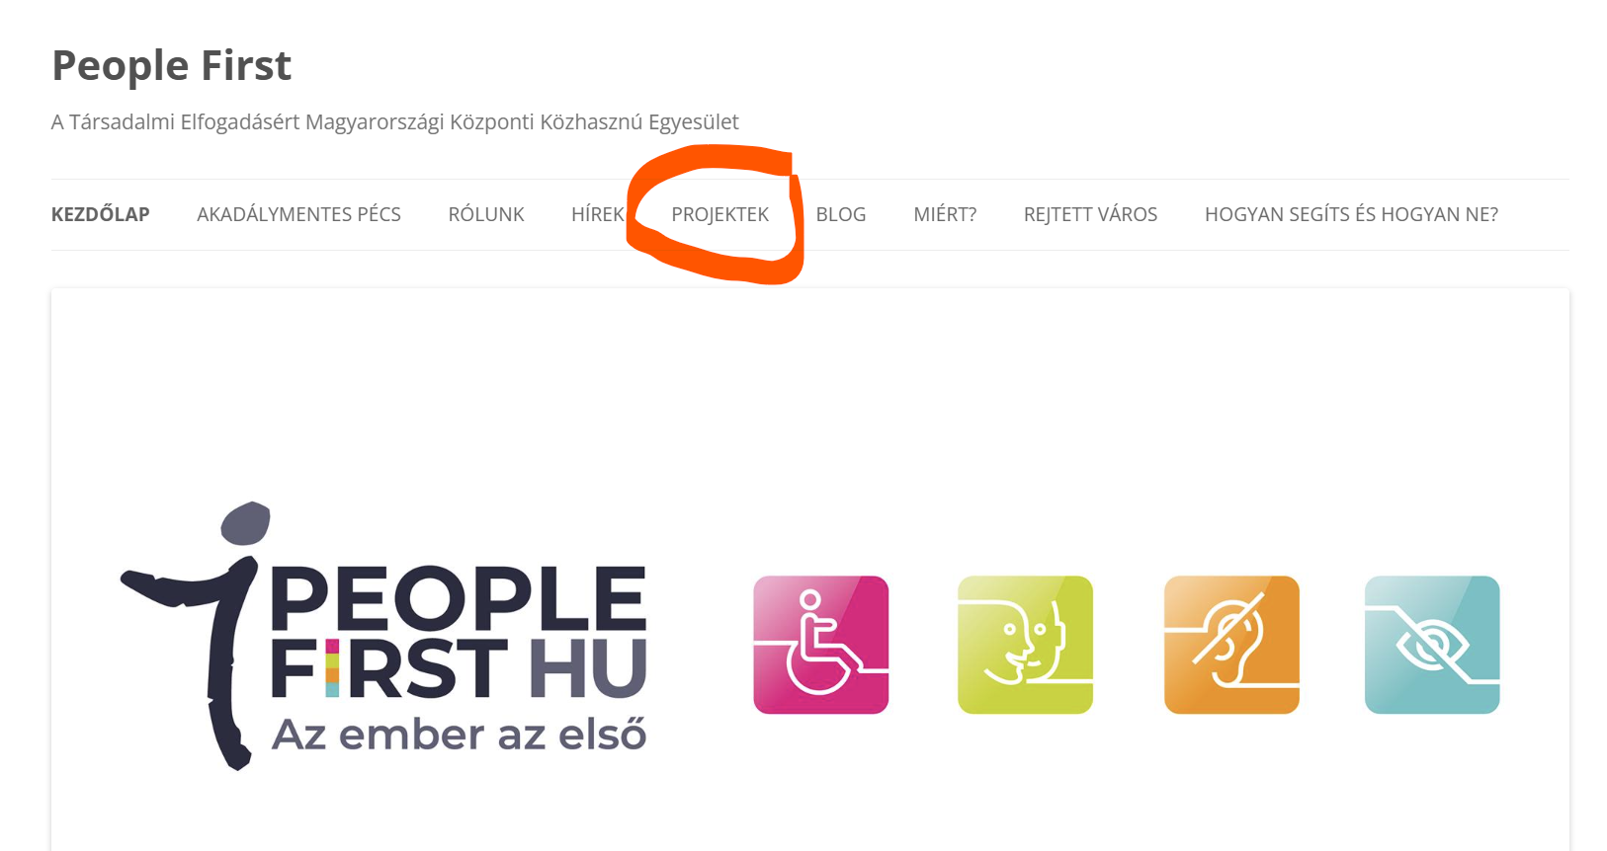
Mi az az indeed projekt
https://peoplefirst.hu/

Slide 5
A fogyatékossággal élő emberek önálló életvitellel kapcsolatos megközelítéseinek összehasonlítása Magyarországon, Olaszországban, Szlovákiában és Németországban.
Jó példák.
2023. 10.01. - 2025.03.31.
Az érintettek aktív részvétele
Iránymutatás,
beszélgetések kezdeményezése

Slide 6
A projekt céljai:
Az önérdekérvényesítés erősítése, részvételi szándék erősítése
Saját tapasztalatok, szükségletek feltárása és ezekből fejlesztési ötletek generálása
Európai hálózat létrehozása átfogó koncepciók kidolgozására
Az intézményi ellátásról a közösségi alapú ellátás felé áttérés előmozdítása
A munkaerőpiaci részvétel előmozdítása
Az oktatás és egész életen át való tanulás előmozdítása
...
...
...
Mindezek nyilvános, online formában elérhetővé tétele: Moodle

Slide 7
Folytatás!
Tanulási és képzési lehetőségek a társadalmi befogadás és az önrendelkezés érdekében a hosszú távú gondozásban
2024.10.01.- 2027.05.31.
A tartós ápolásban/gondozásban résztvevő valamennyi szereplő:
gondozásra szorulók,
családtagok/segítők,
intézményi dolgozók
Képzési program: Képessé tétel az önrendelkezésre a tartós ápolásban/gondozásban. Szükségletek hatékonyabb kommunikálása a gondozók felé.
Nagyobb önrendelkezés a mindennapi életben.
Tanácsadó teamek
Bővebben: peoplefirst.hu/projektek

Slide 8
Vita: van-e létjogosultsága a szegregációnak

Slide 9
Vita veszekedés
Nem a vitapartnerre reagálunk, hanem a mondanivalójára
Nincsenek légből kapott állítások
"úgy hallottam", "brit tudósok szerint", "mindenki tudja hogy"
Ne a magadét ismételgesd, figyelj a másik állításra
Ne farolj ki: "elegem van", "én ezzel lezártam a kérdést"
Légy belátással: a másik esetleg jót mondott
Érvek, SAJÁT tapasztalatok

Slide 10
szünet

Slide 11
Beszélgetés: minden probléma közös?

Slide 13
Mit viszel ma innen haza?
Mit KAPTAM
ettől a megbeszéléstől?
Miben fogok mostantól
VÁLTOZTATNI ?
A LEGJOBB
az volt MA.....
Úgy lehetne
MÉG JOBB...
LEGKÖZELEBB erről beszélgetnék.....

Slide 14
Nagyon köszönjük, hogy együtt voltunk!
Maradjunk kapcsolatban, FOLYTATJUK!
Email: info@peoplefirst.hu

